Slide 1

Урок
математики

Slide 2


Тема урока
2 | 140 | 4 | 80 | 240 | 3 | 30 | 0 | 5
Д | И | А | Г | Р | А | М | М | А
2 | 140 | 4 | 80 | 240 | 3 | 30 | 0 | 5
(25 * 4) : 5 * 7= И
(15 + 25 : 5) * 4= Г
(58 + 14 : 7) * 4= Р
90 : 9 * 5 – (45 - 25)= М
Ты да я, да мы с тобой. Сколько нас всего? (Д)
У трех сестер по одному брату. Сколько детей в семье? (А)
Шли три котенка. Один впереди, один между двумя,
и один позади двух. Сколько котят? (А)
На дереве сидело 6 птичек. В одну охотник выстрелил.
Сколько птичек осталось на дереве? (М)
На столе лежало 5 яблок, одно из
них разрезали пополам. Сколько
яблок на столе? (А)

Slide 3
Тема урока
Дорогу одолеет тот, кто хоть и неторопливо, но идет.
ДИАГРАММА
Цель урока
Узнать, что такое диаграмма
Научиться пользоваться ими в жизни
Уметь строить диаграммы

Slide 4
ДИАГРАММА
- это чертёж или схема, которая показывает
соотношения между различными величинами.
линейные
круговые
столбчатые

Slide 5
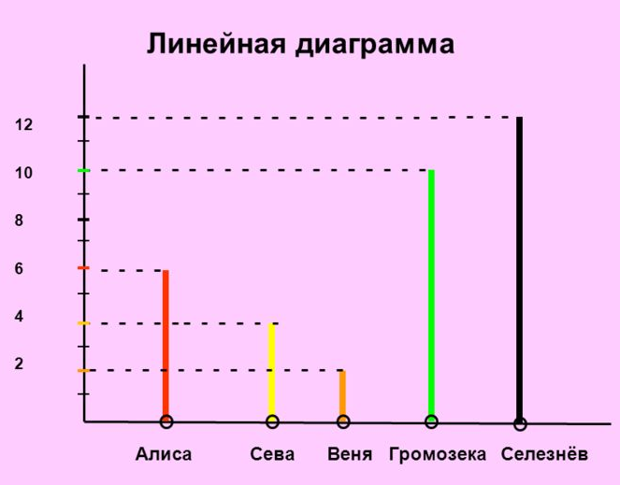
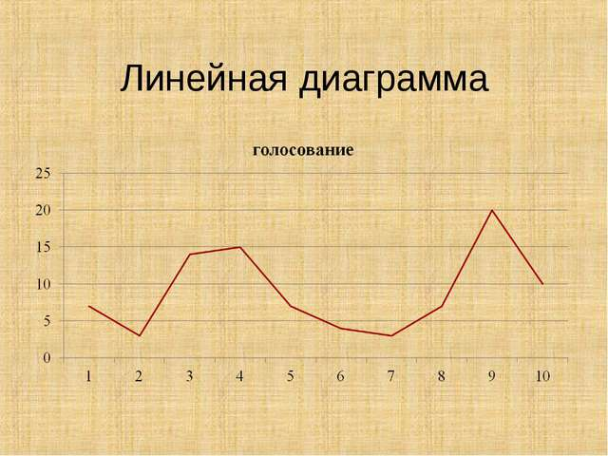
ЛИНЕЙНАЯ
ДИАГРАММА
- это график, на котором величины
представляются в виде линий.

Slide 6
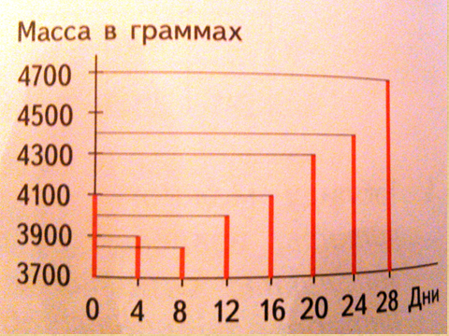

Slide 7

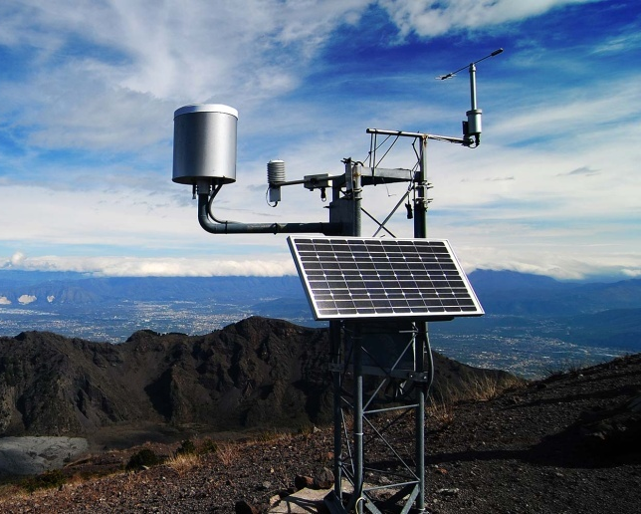
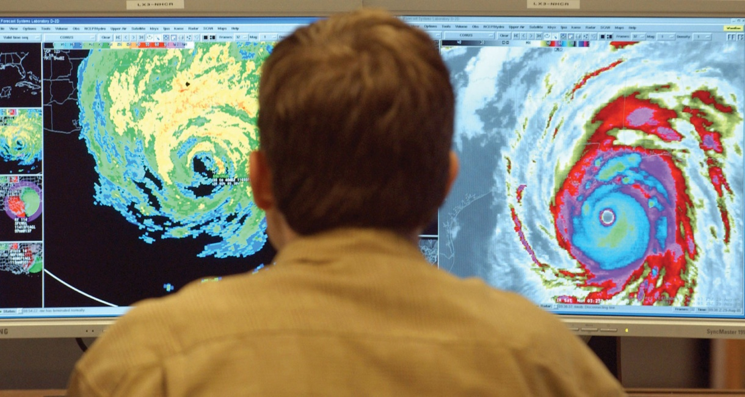
МЕТЕОРОЛОГ

Slide 8
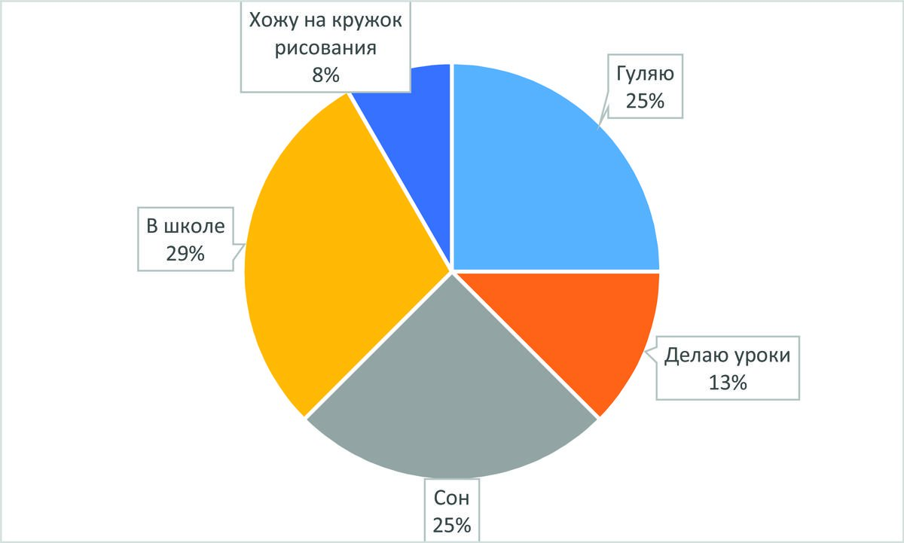
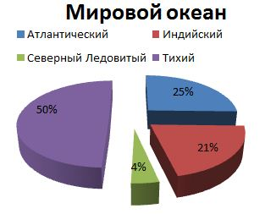
КРУГОВАЯ
ДИАГРАММА
- это диаграмма, в которой круг, представляющий
всю величину, разделен на сектора,
каждый из которых
соответствует определённой величине.

Slide 9

Солнечно
Облачно
Дожди
Снег

Slide 10
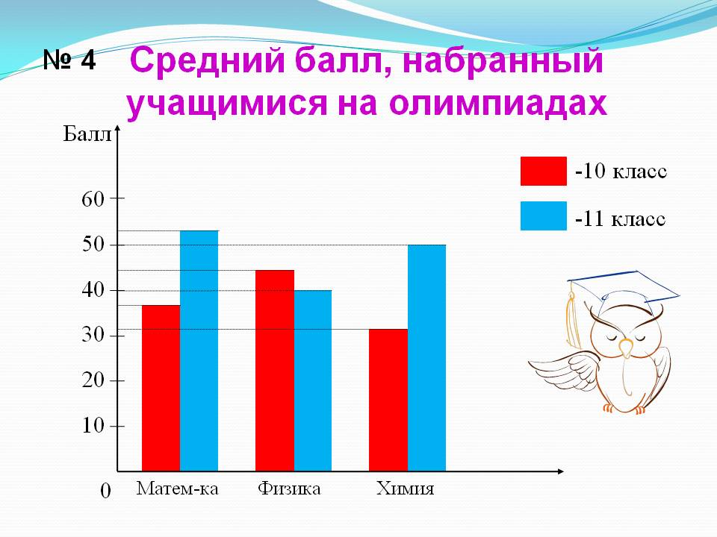
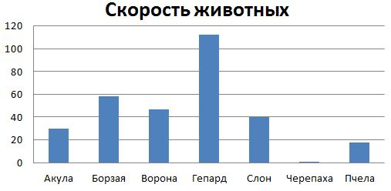
СТОЛБЧАТАЯ
ДИАГРАММА
- это графическое представление данных линейными
отрезками или геометрическими
фигурами, позволяющее быстро оценить
соотношение нескольких величин.

Slide 11
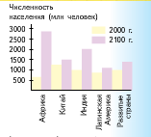
Численность
населения (млн человек)
Африка
Китай
Индия
Латинская
Америка
Развитые
страны

Slide 12

ФИЗМИНУТКА

Slide 13



СОЦИОЛОГ

Slide 14
I ПАРА
круговая
диаграмма
Любимое время года
II ПАРА
столбчатая
диаграмма
Любимые школьные предметы
III ПАРА
линейная
диаграмма
Поведение 4 класса

Slide 15
Тест
Выбери правильный ответ.
№ 1. Диаграмма - это ….
А) картинка В) краткая запись
Б) чертёж или схема Г) иллюстрация

Slide 16
Тест
Выбери правильный ответ.
№ 2. Какие бывают виды диаграмм?
А) овальная, круговая, треугольная
Б) цифровая, линейная, симметричная
В) кривая, столбчатая, волнистая
Г) линейная, круговая, столбчатая

Slide 17
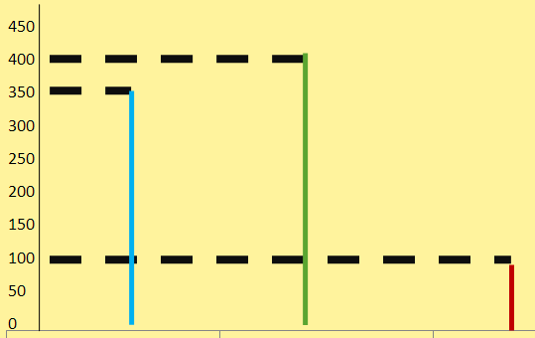
Тест
Выбери правильный ответ.
№3. Определи вид диаграммы:
А) столбчатая
Б) круговая
В) линейная
Г) конусная

Slide 18

Тест
Проверка
№1. Б
№2. Г
№3. В

Slide 19

с.84 № 3
Составить диаграмму своего распорядка дня

Slide 20

Урок окончен,
спасибо
за внимание!

